Slide 2
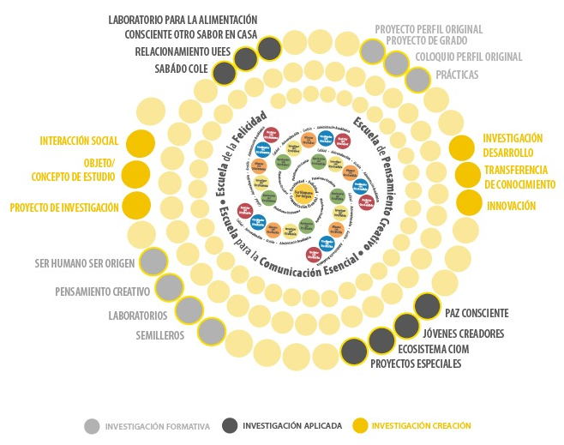
Sistema de Investigación Acción Participación Ser Humano-Ser Origen.

Slide 3
Investigar con…
Nombre del proyecto:
Investigadores:
Unidad de gestión o rol:

Slide 4
Investigar con…
¿Cuál es la problemática?

Slide 5
Investigar con…
¿Quién y cómo es la comunidad?

Slide 6
¿Cuál es la propuesta de valor creada?

Slide 7
Investigar con…
¿Cómo se materializa la investigación acción participación?

Slide 8
Investigar con…
¿Cuál es el horizonte de transformación esperado de cara a COLEGIATURA un gran laboratorio vivencial?

Slide 9
Investigar con…
¿Qué productos de investigación se esperan entregar?

